Slide 2

SIMULACIÓN DE NANOSATELITES
Robinsson S. Deantonio*, Andrés E. Mejía*,
Carlos A. Salazar*, Ernesto D. Cortés , Lennin E. Mafla*, Edwin A. Canal*, Eder F. Ruiz, Elkin A. Ladino, Hugo A. Martínez, Daniel Portnoy
Margarita Varón.

Slide 3
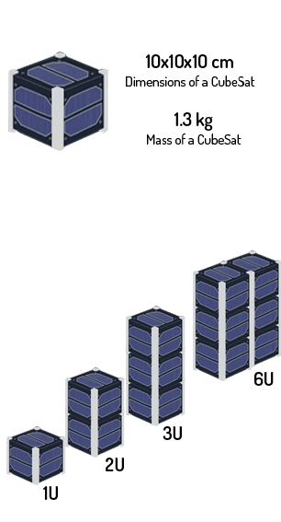
Acerca de los Nanosatélites
Historia y características
Según la NASA, “en términos de masa, un nanosatélite (nanosat o nano satélite) es cualquiera con un peso entre 1 y 10 kilos”.
Los profesores Jordi Puig-Suari del Cal Poy y Bob Twiggs de Stanford University, idearon los CubeSats como una nueva forma de enseñar Ingeniería Espacial, la titularon "Hands-On Training"
Tras los primeros años, esta unidad modular se fue multiplicando en tamaños más grandes, los nanosatélites se han vuelto habituales (1.5U, 2U, 3U o 6U)

Slide 4
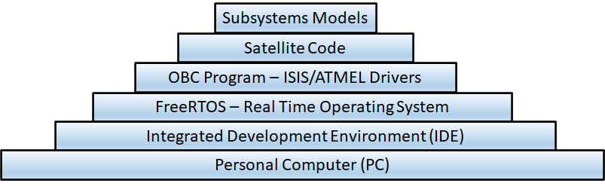
Capas de simulación de Nanosatélites
Capas de simulación
La capa de los modelos, aquí cada subsistema está representado por un algoritmo que determina el accionar del subsistema.
El código del satélite, que comprende, entre otras cosas, el protocolo de comunicación. Como I2C, punto a punto, master-esclavo, donde el OBC es el master y los diferentes subsistemas son los esclavos
La OBC es el cerebro del satélite, se comunica con todos los subsistemas, imparte órdenes, verifica el estado y dirige la misión.
Emulación del sistema operativo FreeRTOS, los satélites basan su funcionamiento dado que es un sistema operativo que trabaja en tiempo real
El entorno de desarrollo integrado (IDE) desarrollara los algoritmos de los distintos modelos de los subsistemas que componen la simulación
La primera capa es la infraestructura de la computadora personal (PC), con su sistema operativo (Windows, Linux/Unix o Mac)

Slide 5
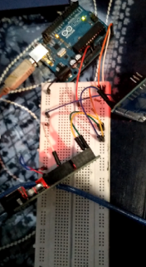
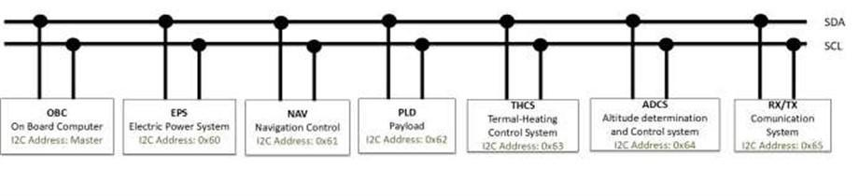
Hardware-in-the-loop

Slide 6
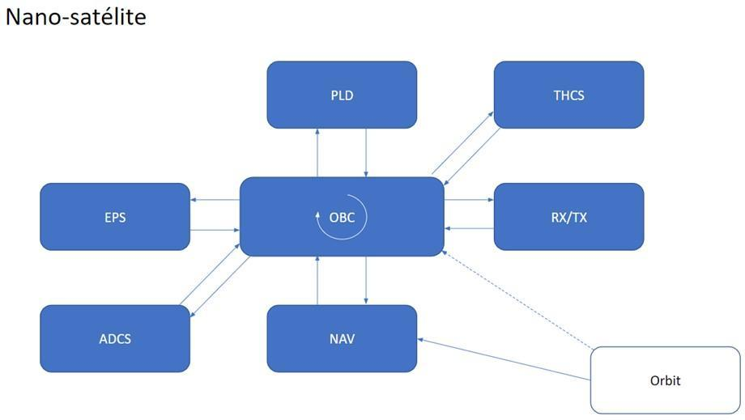
OBC
Relaciones

Slide 7
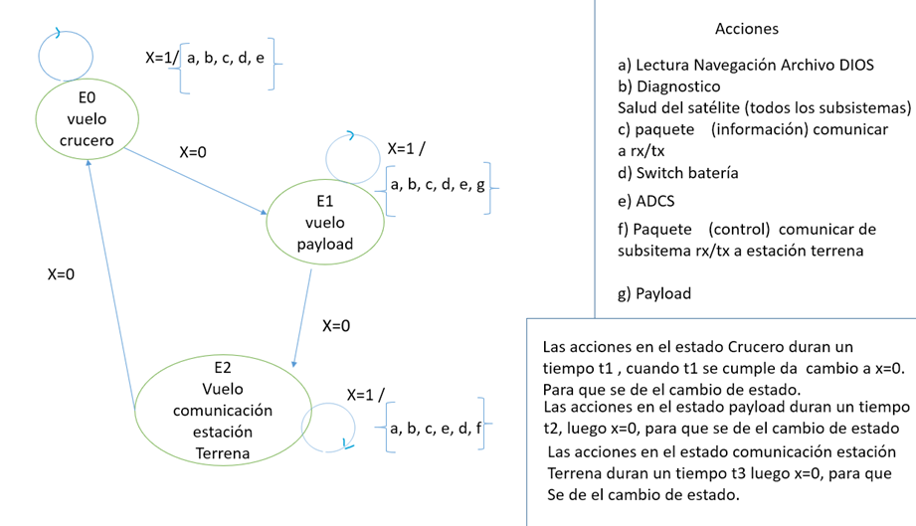
Simulación Funcionamiento OBC
Estados del sistema

Slide 8
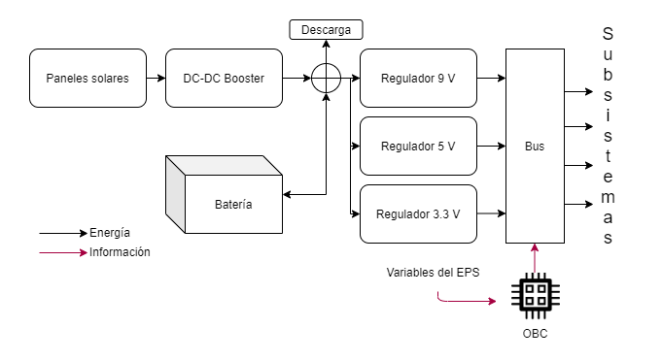
Electrical Power System (EPS)
Simulación

Slide 9
ADCS
ATTITUDE DETERMINATION & CONTROL SYSTEM
Un controlador LQR capaz de orientarse en diferentes escenarios, simular la rotación del cuerpo, recibir y enviar información necesitada desde y hasta otros sistemas del satélite.
1. Apuntamiento a la tierra para uso del ‘Payload’ y la comunicación con la estación terrena.
2. Apuntamiento al sol para realimentación de baterías.
3. Orientación del cuerpo para generar menos arrastre.

Slide 10
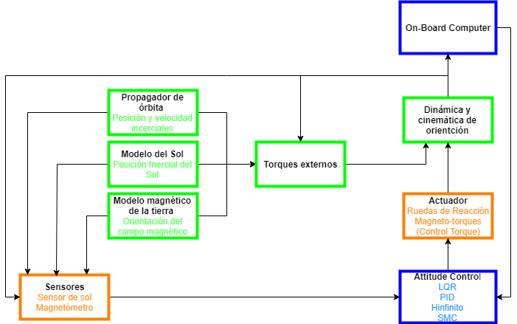
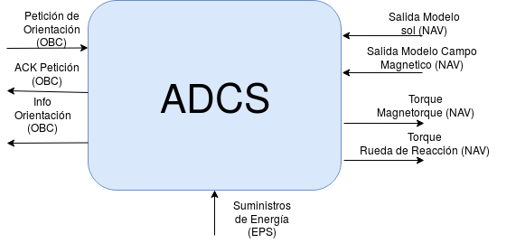
ADCS
PLANEACIÓN

Slide 11
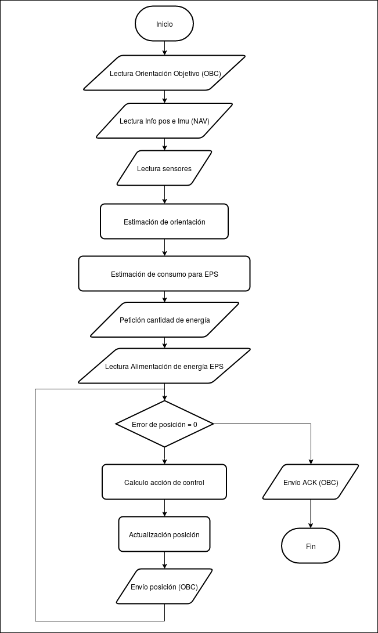
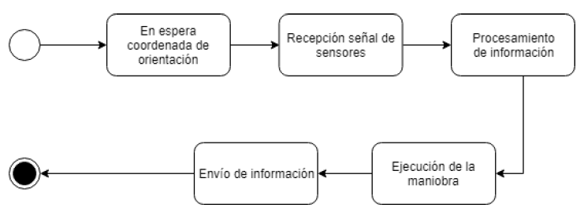
ADCS
PLANEACIÓN

Slide 12
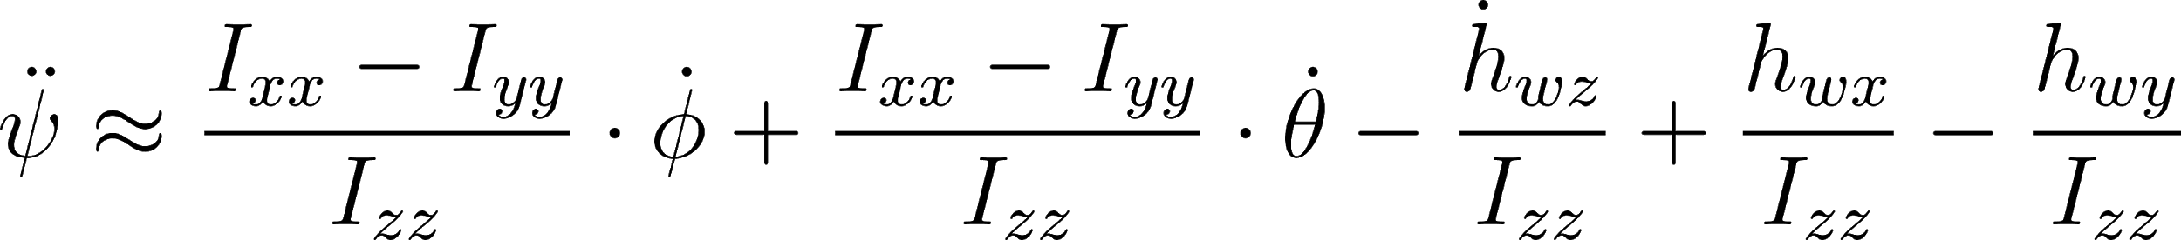
ADCS
Control - Ecuaciones cinéticas

Slide 13

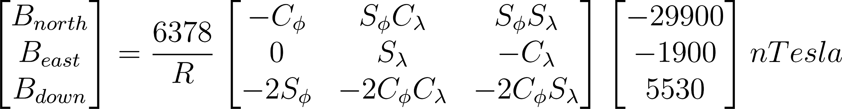
ADCS
Sensores y Actuadores
Ruedas de Reacción
Magnetorquers
Sensor de sol
Propat toolbox, sun vector at J2000
Sensor de campo magnético
Modelo de dipolo magnético

Slide 14
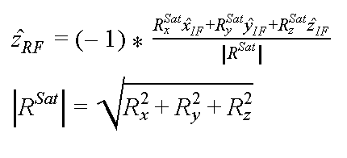
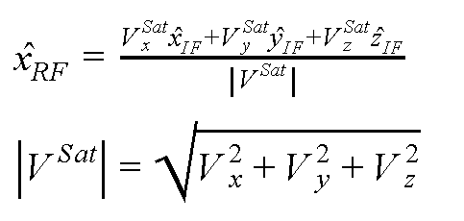
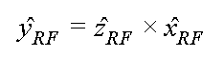
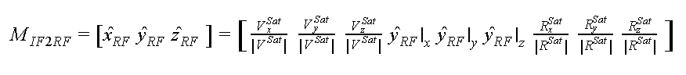
ADCS
Determinación
Marco inercial al marco de referencia

Slide 15
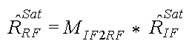
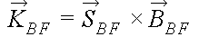
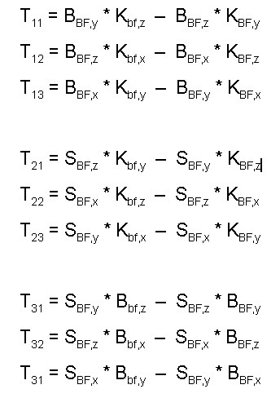
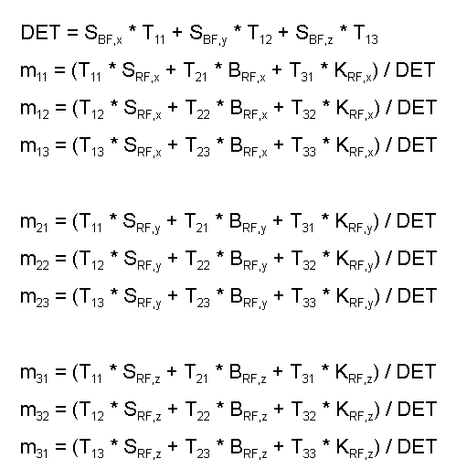
ADCS
Determinación
Marco de al marco de referencia

Slide 16

ADCS
SIMULACIÓN

Slide 17
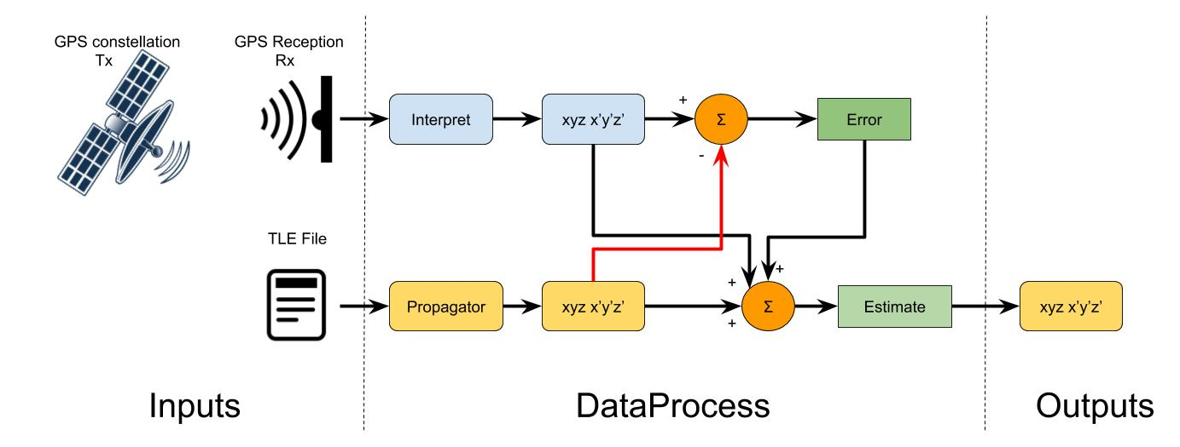

Subsistema de Navegación
Introducción
Su objetivo principal es medir la cinemática (posición y velocidad) del satélite según lo previsto por el subsistema de Mission Planning.
Se realizan 2 tipos de medición independiente (GPS y SPG4) y luego se entrega una única medición final de datos.
La OBC proporciona toda la información externa necesaria para los cálculos requeridos.

Slide 18
Subsistema de Navegación
GPS
La simulación de toda una constelación de satélites de GPS se encuentra por fuera de los alcances del proyecto.
Por lo anterior la medición de GPS consiste en tomar la posición y velocidad reales del satélite y agregar un ruido blanco según la desviación estándar típica de los sistemas de GPS.
El valor real o ideal del satélite son los que entrega el programa STK.
Se utiliza el reloj interno del OBC para saber que valores de posición y velocidad se tiene en cada instante de tiempo

Slide 19
Subsistema de Navegación
Propagador de órbita
Un propagador de órbita es un modelo matemático que toma como entrada los parámetros orbitales del satélite y retorna una predicción de su cinemática para cualquier instante en el futuro o pasado.
Los parámetros orbitales se toman a partir del TLE del satélite suministrado por el modulo de OBC.
Entre más perturbaciones tenga en cuenta el propagador mas preciso será, aunque su error tiende a crecer con el tiempo. Es por esto que es necesario actualizar el TLE periódicamente.
Se utilizó el propagador SPG4 para nuestra simulación siendo este uno de los mas robustos que hay.

Slide 20
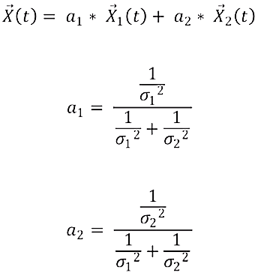
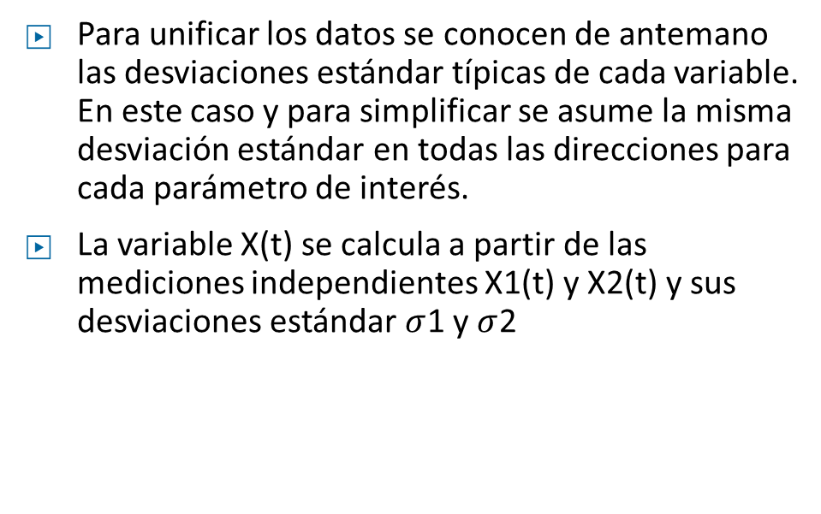
Subsistema de Navegación
Unificación de datos

Slide 21
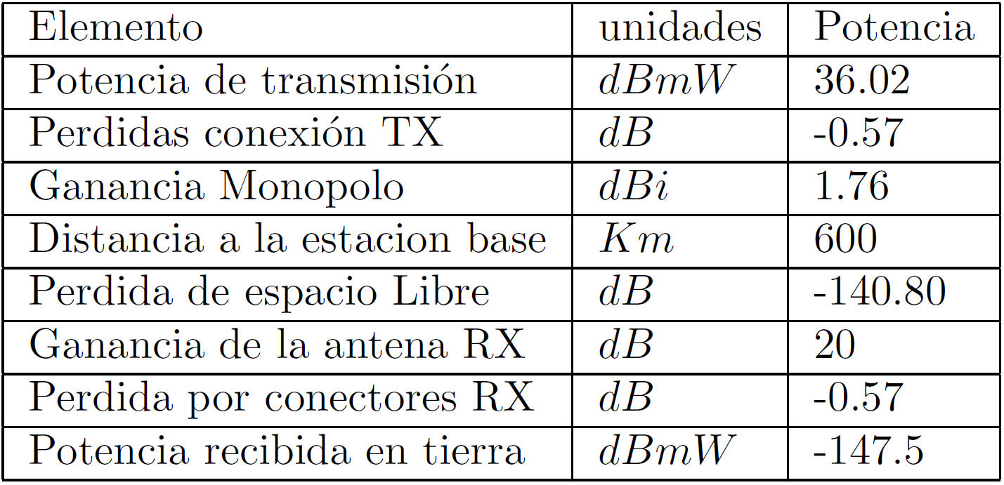
Sub sistema Tx y Rx
Es el encargado de la comunicación Base con el OBC.
Características del Radio Enlace
Se asumieron las perdidas generales que se producen en los radioenlaces.
La potencia de la antena $T_{x} =4W$.
Características de comunicación
BW NarrowBand 10 KHz
Full-Duplex (FDX)
Frecuencias de las portadoras Tx=437 MHz y Rx=435 MHz.
Tipo de Modulación Digital QPSK.
Código detección de errores CRC
Código de confirmación ACK

Slide 22
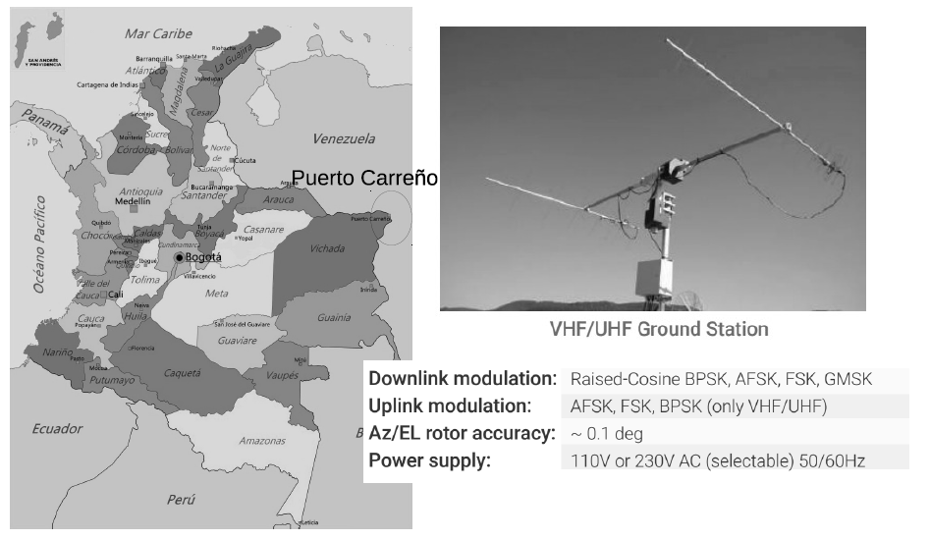
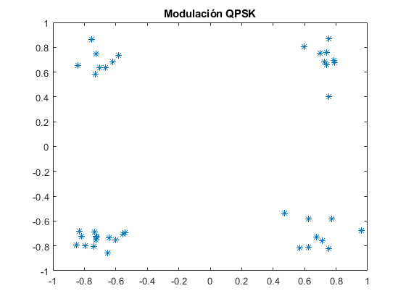
Simulación del Subsistema
Los datos del OBC son enviados al subsistema de comunicación por el protocolo I2C.
Estación Base
Simulación del Radio enlace.
La simulación se realiza con Matlab.
Usando comunicación serial RS-232

Slide 23
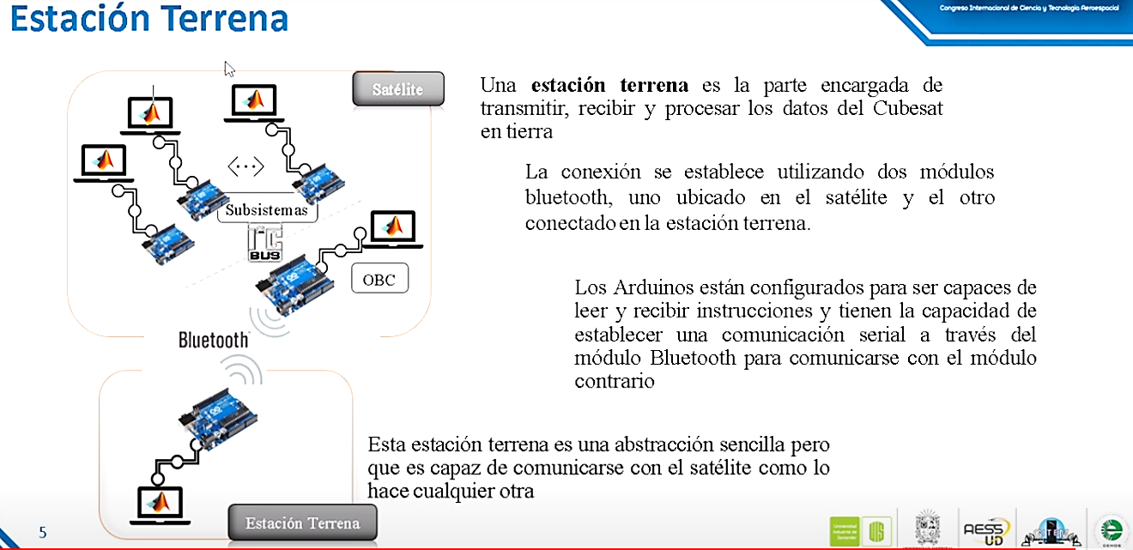

Slide 24
